Slide 1
Marginalita / periferie
Geografie venkova, periferií a pohraničí

Slide 2
Pojem
„Periphereia“, pův. oběh, okruh, později „něco na okraji“
Rozlišení ekonomického a také sociálního prostoru na jádro a periferii
V mikro-, mezo-, makroprostoru/měřítku
Marginalita (okrajovost), marginální – umístění nebo pozice na okraji (DRÁPELA 2011)
Nejednotný výklad, „marginalita je relativní koncept nastavený normativním kontextem“ (LEIMGRUBER 2004)
Komplexní geografická (územní, „objektivní“) marginalita – složky: ekonomická, sociálně kulturní, politická, environmentální
„subjektivní“ – jak lidé tento objektivní stav vnímají, „marginalita je stav duše“ (ANDREOLI et al. 1989)
Jeden resp. několik typů periferních oblastí (znevýhodnění, deprivace / LANG et al. 2015)

Slide 3
Přístupy
geometrický (vazba na lokalizační teorie, HURBÁNEK 2005), demografický (depopulační vývoj, ANDRLE 1995), fyzickogeografický (omezení socioekonomických aktivit, SPIŠIAK 2000)
geometrický, ekologický, ekonomický, sociální (zahrnuje přístupy politické, kulturní, bezpečnostní a percepční, LEIMGRUBER 1994 → 2004)
Marginalita je bod, kdy/kde se zisk mění ve ztrátu (von THÜNEN 1826)
Teorie centrálních míst (CHRISTALLER 1933), dojížďkové regiony, hexagonální síť
Model jádro-periferie (PREBISCH 1959), ekonomický kontrast mezi industrializovanými a nerozvinutými zeměmi
Jádrové oblasti disponují inovačním potenciálem (FRIEDMANN 1966), periferie závislá na jádru (decision-maker, moc), absence marginálních oblastí?
Reverzibilita (REYNAUD 1981), protiklad/extrémy vs. kontinuum, proměna v čase
3 specifické typy regionů: propojené území, izolované území, „ztracený kout“

Slide 4
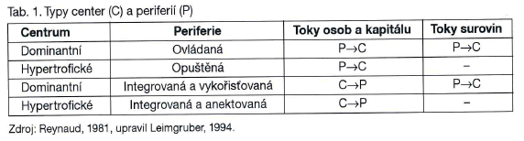
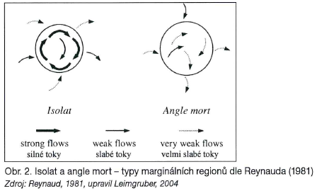

Slide 5
Systémové aspekty: determinace politickými hranicemi (nebezpečné zóny, rizikové oblasti, vojenská funkce)
Procesní aspekty (MEHRETU et al. 2002): doprovodná marginalita (contingent, projev ekonomiky volného trhu), systémová (systemic, nerovnost založená na politické a ekonomické síle), souběžná (collateral, na základě sousedství), vynucená (leveraged, tlak na zisk → „nová chudoba“)

Slide 6
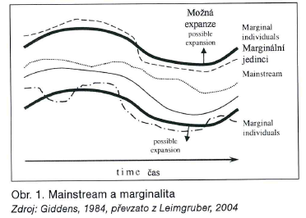
Teorie mainstreamu (GIDDENS 1984)
vč. marginálních jedinců, tedy i regionů, projevem „behaviorální oscilace společnosti“
nejedná se o marginální oblasti resp. „problémové“ regiony, ale o specifický/aktuální výsledek současného uspořádání (světa)
„marginální“ ≠ „zaostalý“ → politika nutného rozvoje: marginální lidé (oblasti) musí být vyzdviženi ze své zaostalosti a „rozvíjeni“ k „civilizovanému standardu“

Slide 7
marginální = periferní?
Marginální území – nedostatečně integrované do (v daném místě a čase) dominujících struktur, procesů a systémů (SCHMIDT 1998); širší pojem, nejen efekt izolace, ale též nedostatek inovativního potenciálu (LEIMGRUBER 1994); „oddělena od okolního světa a žijí vlastním životem“ (REYNAUD 1981)
Kritéria pro vymezení marginálních regionů:
  významně nižší příjmy na 1 obyvatele, nižší vybavenost infrastrukturou, kulturní izolace, nelehké přírodní podmínky
  na okraji systému, relativní koncept, komplexní jev, spojení s percepcí (negativní asociace)
    (vs. role marginálního duševna, HORTON 1969, A. Einstein, …?)
Periferní území – nejsou v tak krizové/beznadějné situaci, jsou integrovány (ANDREOLI 1992)

Slide 8
Periferie (SCHMIDT 1998, HAVLÍČEK, CHROMÝ 2001)
„specifická území s poruchou funkčně-prostorových vztahů, která jsou výsledkem nerovnoměrného působení vzájemně se podmiňujících sociálních, ekonomických, politických, kulturních i fyzickogeografických faktorů; území nedostatečné integrace do (v daném místě a čase dominujících) struktur, procesů a systémů“;
podřízenost autoritě centra
Typy perifernosti (2-3) (KOUTSKÝ 2005)
polohová – nevýhodné postavení v integrální prostorové organizaci, vnější a/vs. vnitřní
významová – nedostatečná participace na politických, ekonomických a společenských procesech, příjemce impulzů rozvoje
ekologická – území přeměněné vlivem lidské činnosti (kulturní krajina)
Rámcové oblasti
periferie = oblasti rámcové (KORČÁK 1938), na rozdíl od oblastí kmenových

Slide 9
Odlišnost z hlediska míry aktivity obyvatel a potenciálu pro endogenní rozvoj
„klasická periferie“: hospodářsky zaostalá území charakteristická nízkou hustotou zalidnění, převažujícím venkovským osídlením a vysokou zaměstnaností v primárních odvětvích (MARADA, CHROMÝ 2000)
ve smyslu geometrickém, tj. pro území na okraji, pro oblasti vzdálené od středu
exponovanost – agregátní vyjádření polohy a částečně i významového postavení v sociálně geografickém systému (HAMPL, GARDOVSKÝ, KÜHNL 1987), mj. zavedení ukazatele komplexní funkční velikost (KFV – více?)
marginální území – neexponované, neatraktivní poloha, nízká intenzita osídlení MAPA?
„vnitřní periferie“ (MUSIL 1989), území vyžadující zvláštní ekonomickou a sociální péči, 9 ukazatelů, na bázi generelových jednotek

Slide 10
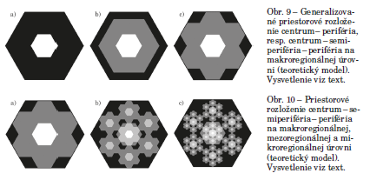
Prostorové rozložení centrum – (semiperiferie) – periferie na makro-, mezo- a mikroregionální úrovni

Slide 11
Polarizace, restrukturalizace a deprivace
Polarizační teorie
  Nárůst nerovnováhy mezi jádrovými oblastmi a periferním územím, teorie kumulativních příčin – dostředivé působení do center (MYRDAL 1957), odsávání zdrojů z periferií (FRIEDMANN 1973)
  Špatná dostupnost do metropolitních oblastí (GLØERSEN at al. 2012)
Teorie venkovské restrukturalizace
  Střetávání různých sociálních aktérů, měnící se mocenské poměry (HOGGART, PANIAGUA et al. 2001), důsledky/vliv globalizace, postindustrializace, ústup zemědělství →
  klasifikace podle míry ekonomické závislosti zvnějšku (MARSDEN et al. 1993), alternativní ekonomické aktivity? (HRUŠKA 2013)

Slide 12
Teorie deprivace
  Lokality s vysokou koncentrací sociálního znevýhodnění, resp. vyloučení (KÜHN 2015)
  Indikátory:
    podíl domácností vlastnících automobil, kvalita bydlení, nezaměstnanost, účast dětí na vzdělávacím systému (MARTIN et al. 2000)
    přístup k zaměstnání, kvalita zaměstnání, nízký příjem, dostupnost bydlení, kvalita bydlení, přístup ke službám apod. (MIDGLEY, HODGE, MONK 2003)
Slabé vazby mezi jednotlivými teoriemi
Vývoj periferií: vznik, přetrvávání, zánik
Selektivní recentralizace střediskových funkcí – „regional shrinkage“ (ŠIMON, MIKEŠOVÁ 2014)

Slide 13
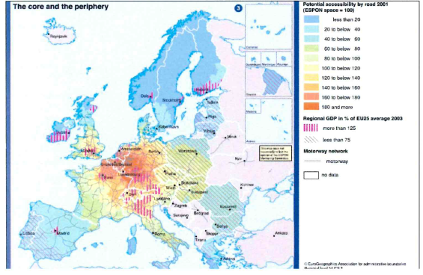
Jádro a periferie na základě potenciální akcesibility a regionálního hdp (ESPON 2006)

Slide 14
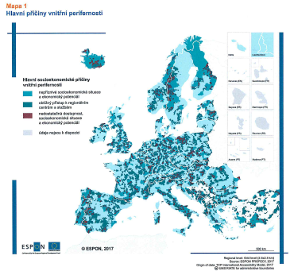
Hlavní příčiny vnitřní perifernosti (ESPON 2018)

Slide 15
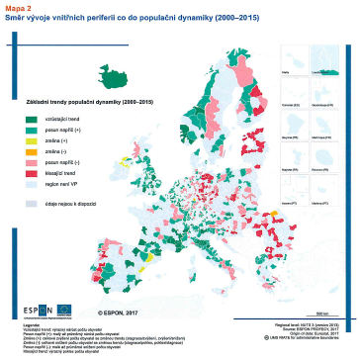
Směr populační dynamiky vnitřních periferií

Slide 16
Výzkum periferií v Česku
90. léta – absence snahy vymezit deprivované a marginalizované oblasti v CZ
Systematický výzkum v Česku až koncem 90. let 20. století (BRABEC 2002), důvodem časového „zpoždění“ předlistopadové politické zřízení a následná transformace
Praha a/vs. Brno
„Albertovská škola“, výzkum transformačních procesů a regionálního vývoje (HAMPL et al. 1996,…)
„Slupská škola“ HAVLÍČEK, CHROMÝ, JANČÁK, MARADA, polarizace prostoru, identifikace problémových oblastí
Identifikace a analýza periferních a marginálních oblastí, zejm. v mikroregionálním a lokálním měřítku (VAISHAR, ZAPLETALOVÁ 1998,…)
Vývojové hledisko, diferenciace marginálních oblastí 1991-2003 (DRÁPELA 2005)
Součást výzkumu pohraničí – „geogrant pohraničí“ (JEŘÁBEK, DOKOUPIL, HAVLÍČEK et al. 2004)

Slide 17
Snižující se hustota zalidnění, občanská vybavenost a infrastruktura, nabídka pracovních příležitostí (MUSIL, MÜLLER 2008)
  Území, kde „žijí lidé, kteří jsou vyřazení z hlavního proudu vývoje společnosti – jsou na jeho okraji“
Hledání prostorových shluků s příznivými a nepříznivými hodnotami indikátorů (NOVÁK, NETRDOVÁ 2011), bodovací metoda, periferie krajských center
Vylidňování, stárnutí obyvatelstva a snižující se ekonomická, sociální a kulturní aktivita (OUŘEDNÍČEK, ŠPAČKOVÁ, FEŘTROVÁ 2011)
Metodologické otázky: výběr relevantních ukazatelů, polarizace prostoru (vývoj v čase), volba regionální úrovně (nomotetické a/vs. idiografické přístupy), metody „objektivní (využití kvantitativních metod) a „subjektivní“ (vnímání/postoje pozitivní, negativní, indiferentní)
Lze nepříznivé hodnoty v určité oblasti kompenzovat příznivými hodnotami v oblasti jiné?
Povaha sociálního znevýhodnění ve městě a na venkově se liší!
Koncept znevýhodnění vícerozměrný, resp. různé dimenze perifernosti (BERNARD, ŠIMON 2017)

Slide 18
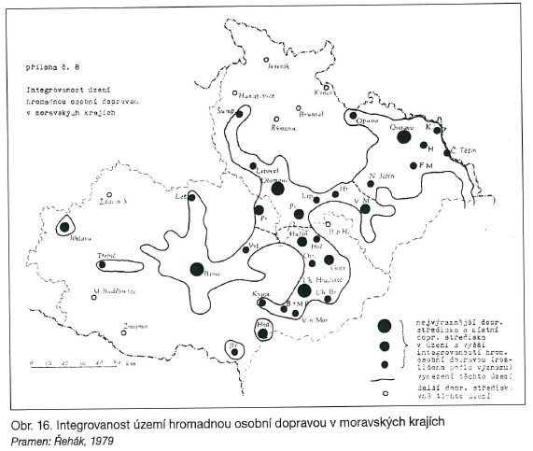
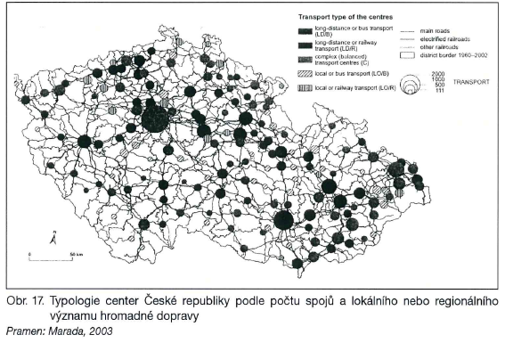
Integrovanost území hromadnou osobní dopravou (ŘEHÁK 1979), „marginalita“ vedlejším produktem
Typologie osídlení podle obsluhy hromadnou dopravou (MARADA 2003), centra pouze lokálního významu s nízkým počtem spojů, příp. centra s velmi malým počtem spojů, byť dálkových / dopravní marginalita ovlivněna reliéfem a hustotou zalidnění

Slide 19
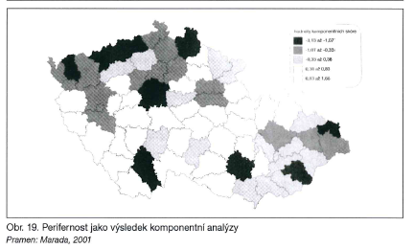
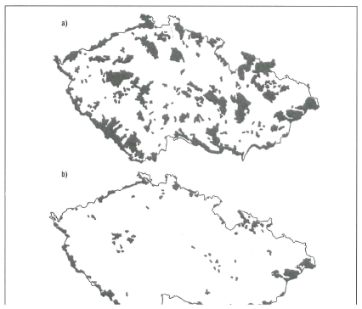
Vymezení prostřednictvím kvantitativních metod
Klasické – komponentní analýza (6 ukazatelů, MARADA 2001), nejvíce – pomezí Čech a Moravy
Alternativní – pokrytí území signálem mobilního operátora (HAVLÍČEK, CHROMÝ 2001), difúze z centrálních, finančně atraktivních oblastí

Slide 20
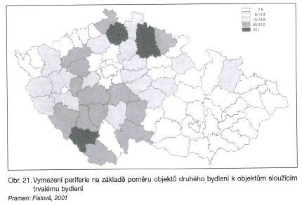
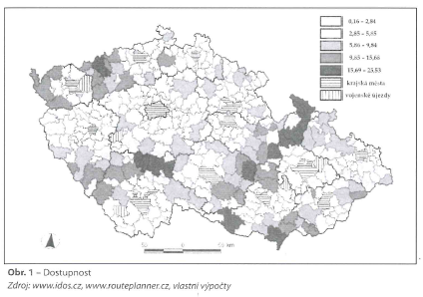
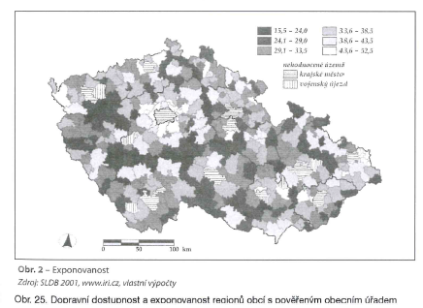
Podíl objektů druhého bydlení (FIALOVÁ 2001)
Dopravní dostupnost (časová dostupnost a frekvence spojů veřejné dopravy, mezoúroveň) a exponovanost (7 ukazatelů – vnitřní periferie) (ČERMÁK 2005)

Slide 21
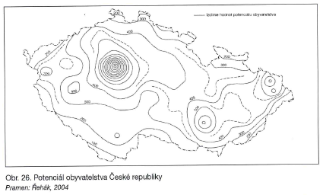
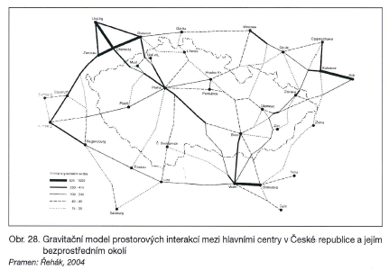
(ŘEHÁK 2004) potenciál obyvatelstva, Reillyho model, gravitační model

Slide 22
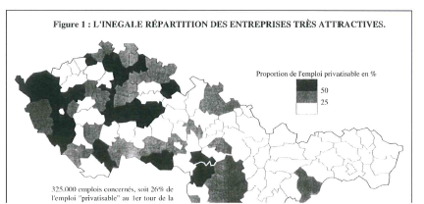
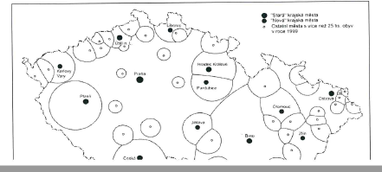
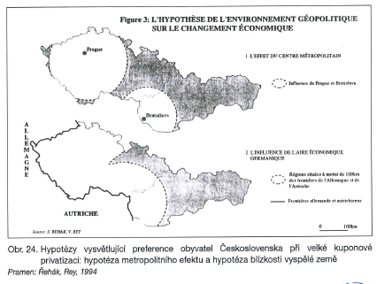

Slide 23
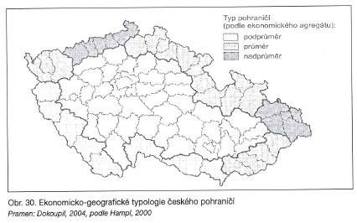
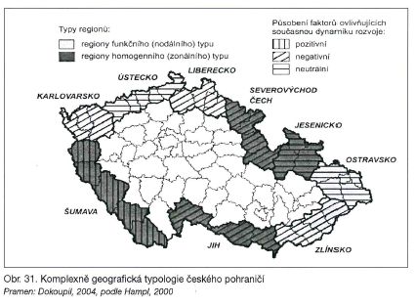
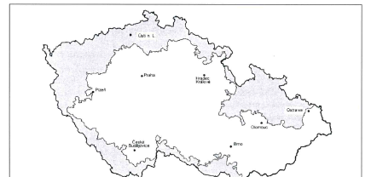

Slide 24
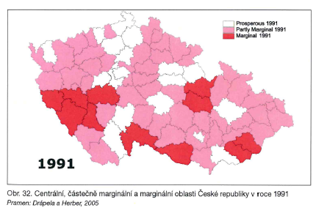
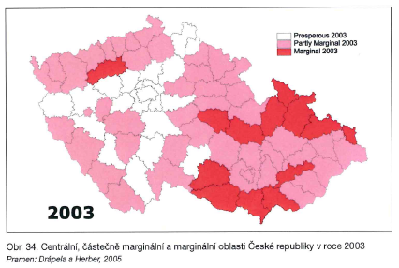
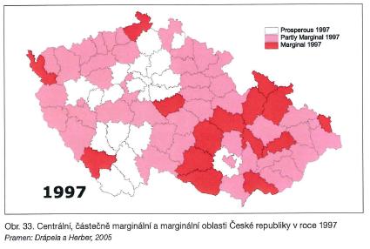

Slide 25
Vývoj marginality Česka 1991-3003 (DRÁPELA 2005, 2011, + HERBER 2005)
Hlavní disparity na mezoúrovni, odklon od nivelizace, stabilní v čase
Klíčové faktory marginality či prosperity (DRÁPELA 2011)
geografické faktory: reliéf, vodní toky, úrodnost půdy, klimatické podmínky, přírodní kapitál (bohatství), lokalizace hlavních populačních center, lokalizace hlavních ekonomických aktivit, lokalizace hlavních komunikací;
historické faktory: založení sídla v kontextu kolonizace území, populační velikost – životaschopné komunity s min. 200 obyvateli;
vlastnické faktory: lokalizace sídel vlastníků;
ekonomické faktory: zásadní, historicky uměle budovaná středisková struktura;
externality: jednorázové zásahy typy katastrof;
estetické a environmentální faktory: atraktivita sídla z hlediska bydlení;
dostupnost veřejnou dopravou;
občanská vybavenost.

Slide 26
Vymezení marginálních oblastí – úbytek 5 % mezi sčítáními (1869-2001), 15+ % silně X prosperující
Paralela 1880/1869 ku 2001/1991
Dlouhodobý vývoj, etapy, milníky:
  Identifikace urbanizace resp. suburbanizace,
  emigrace německy hovořícího obyvatelstva po 1. světové válce a vyhlášení Československa,
  1930 zrod „současných“ periferií,
  odsun německého obyvatelstva po 2. světové válce,
  poválečný populační růst s příznivým dopadem na tehdejší periferie,
  1961+ oslabování venkova a koncentrace do center, uplatnění střediskové soustavy osídlení,
  znovuoživení venkovských (příměstských, atraktivních) oblastí,
  utváření marginálních pásů/prstenců kolem center
2010/2001 výrazné zvýšení rozlohy prosperujících oblastí, opětovné oslabení některých horských oblastí, relativní oddálení prstenců kolem hlavních center

Slide 27
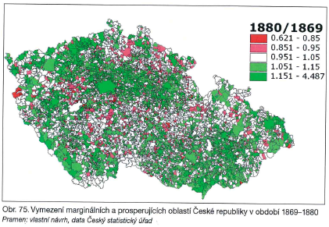
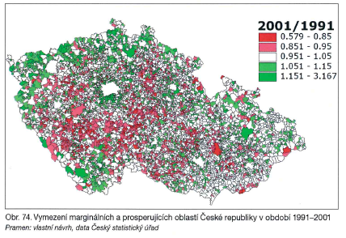
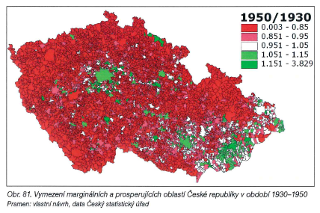
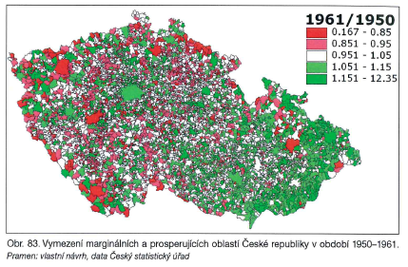

Slide 28
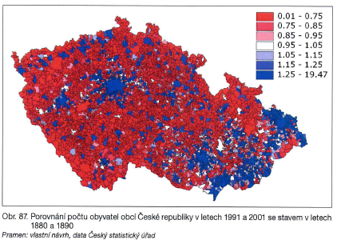
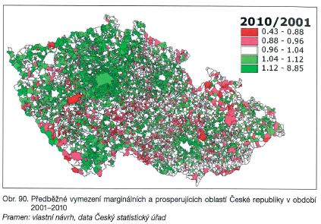

Slide 29
Vnitřní periferie v ČR jako mechanismus sociální exkluze (MUSIL, MÜLLER 2008)
Sociálně diferenční mechanismy, např. týkající se zaměstnání, sociálních tříd, etnické příslušnosti, rodových rozdílů, struktur komunit a zdraví (PAYNE 2000)
Působení strukturálních faktorů k vyloučení z „hlavního proudu vývoje společnosti“ (MAREŠ 2006)
  Demokratický systém / občanská integrace
  Pracovní trh / ekonomická integrace
  Sociální stát / sociální integrace
  Rodina a komunita / interpersonální integrace
Uvnitř měst (ghetta) a/vs. mimo
Zájem/studium v sociální geografii, regionální nebo urbánní sociologii – příčiny vzniku rozdílů, jejich (nechtěné) důsledky
„Znovuobjevení“ místa v sociologii – poloha v prostoru může výrazně určovat kvalitu lidí a jejich životní šance (GIDDENS 1984)
„Žitý prostor“ / „užívaný prostor“ (FRÉMONT 1976), sociální příp. environmentální důsledky regionalizace
Řádovost procesů regionalizace (HAMPL 1998)

Slide 30
Pracovní/předběžné vymezení/uchopení území:
  Hospodářsky se nerozvíjí,
  Ztrácí obyvatelstvo, demograficky stárne,
  S nižší sociálně-ekonomickou úrovní, horší technickou a sociální strukturou,
  Se starým bytovým fondem,
  Mají specifické sociální problémy spojené s exkluzí
Použité jednotky:
  generelové jednotky 916 → 1424,
  TERPLAN – 70. léta, slučování obcí?
  Existence obslužných funkcí
Indikátory – celkem 17, následně zařazené do 2 kvintilů
Komparace 1984 / 2004, aktuální situace + vývoj 1970-2004
Vymezení:
  širší – 9/17, 494 jednotek (35 %, 10 % obyv., 31 % plochy)
  užší – 9/17 + pokles podílu obyv. na CZ 1971-1991 i 1991-2004, 258 jednotek (18 % – 5 – 17)

Slide 31
Trvalost územního rozmístění periferních území?
3 typy: 1984 i 2005 X 1984, ne 2005 X 2005, ne 1984
Hlavní zjištění:
Větší část periferních oblastí byla jak v 80. letech, tak nyní (2004 pozn.) umístěna podél hranic mezi kraji.
Některá původně periferní území přestala být periferní (suburbanizace), přibyla též nová území.
Některé shluky periferních obcí vytvářely poměrně rozsáhlá souvislá území a jsou jimi dodnes. (např. bývalá sídla soudních okresů – Klobouky u Brna)
Polohová stabilita periferií je výrazná, mj. odraz mezočlenění Čech, Moravy a Slezska.
Dvě hierarchické úrovně vnitřních periferií: makroregionální periferie Prahy (ale i třeba Plzně), mezoregionální navazující zpravidla na okresní město (Písek aj.)
Podíly obyvatel žijících v periferních územích byly v českých krajích vyšší než v krajích moravských.

Slide 32
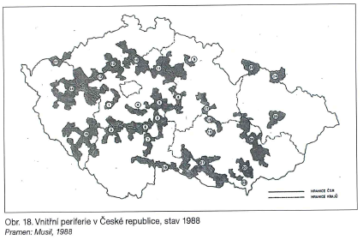

Slide 33
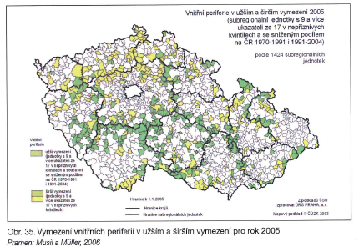

Slide 34
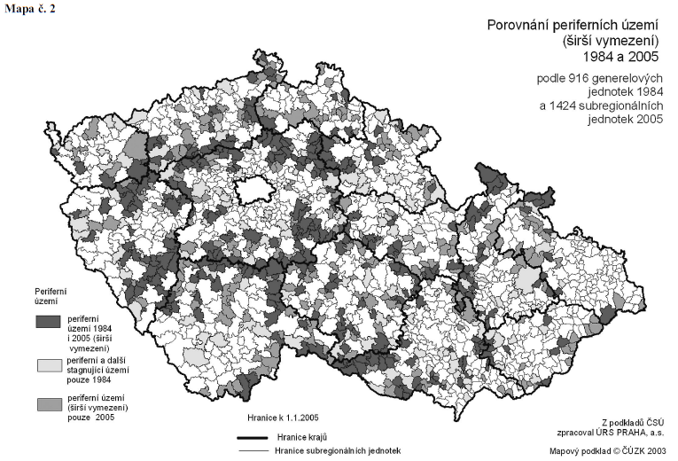
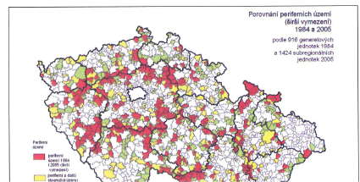

Slide 35
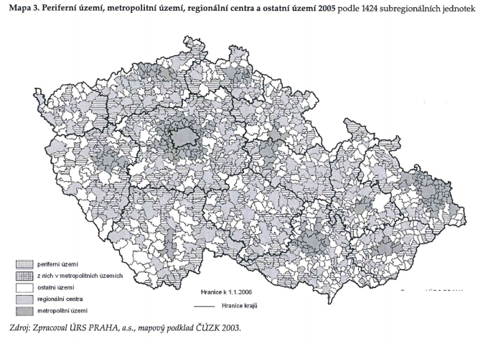
Mapa 3

Slide 36
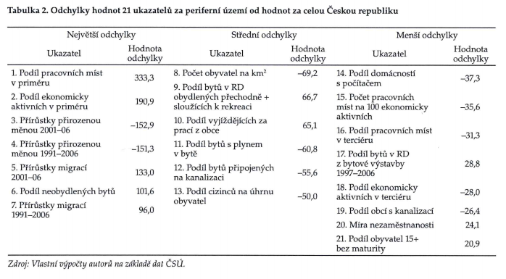
Tabulka 2

Slide 37
Shrnutí a tendence
Venkovské zemědělské oblast, vysoký podíl PM EA v priméru – vnitřní periferie jsou zemědělským venkovem
Nejvyšší hodnoty negativních přirozených přírůstků, od 90. let však nejvyšší přírůstky způsobené imigrací
Vysoký podíl bytů neobydlených a přechodně obydlených či sloužících k rekreaci
Do center nejdále/nejdéle – 22 min (CZ 18), území se sníženou dostupností ORP většinou shodné s periferiemi
Ve vyšší nadmořské výšce
Velký obrat?
1997 vs.1998 nárůst obyvatelstva
Velká variabilita periferních území
Posílení procesuálního přístupu – začarovaný kruh, otázka „přetnutí“ některého z procesů kumulativní kauzality

Slide 38
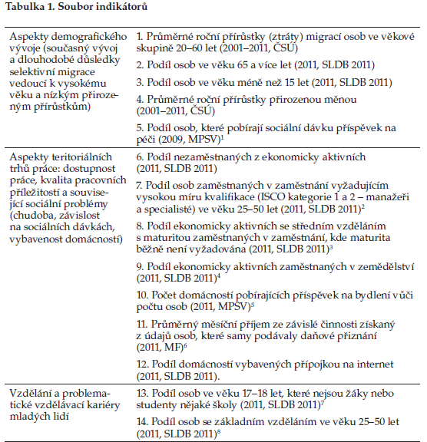
(BERNARD, ŠIMON 2017)

Slide 39
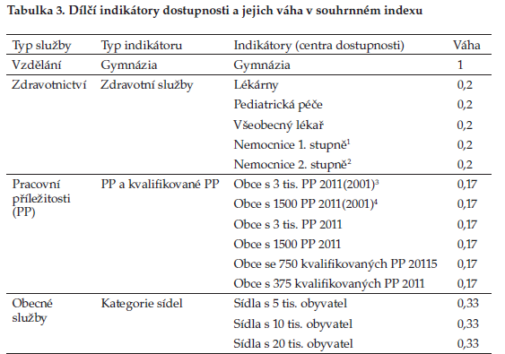

Slide 40
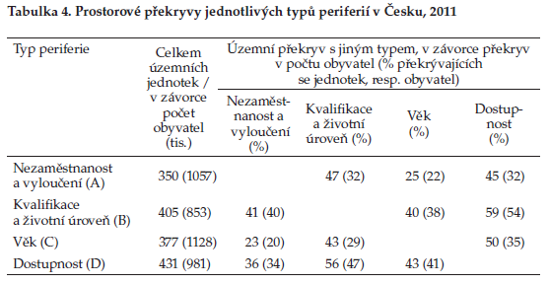
Překryv všech 4 dimenzí perifernosti velmi malý:
jen 34 ze 1424 mikroregionálních jednotek (generelů),
to odpovídá 64 tis. osob (0,6 % populace Česka).
Typ B se od průměru venkovských obcí nejméně odchyluje, zároveň nejlépe odpovídá vymezení vnitřních periferií Musila a Müllera (2008).

Slide 41
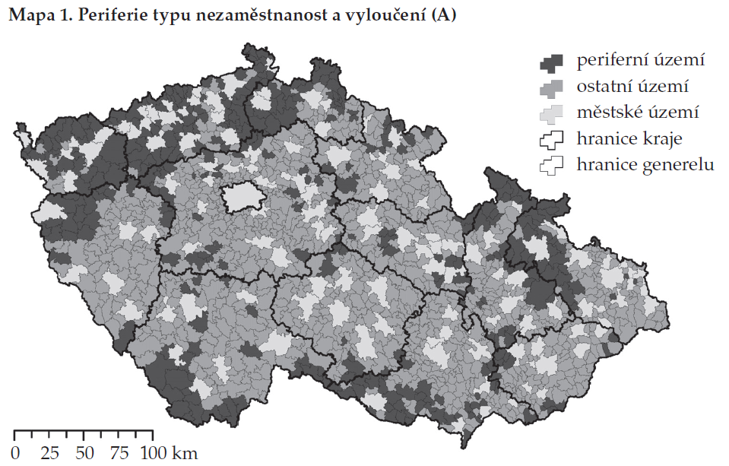
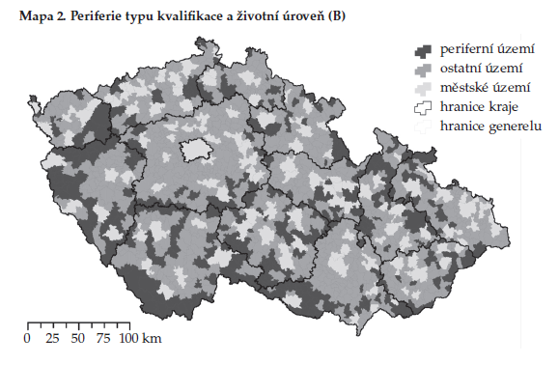
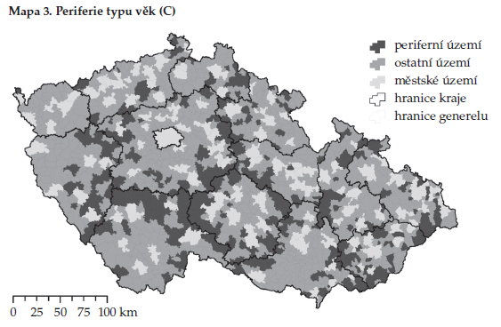
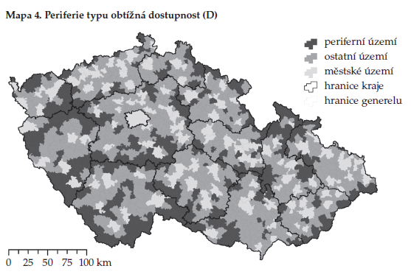

Slide 42
Opodstatněnost vícerozměrného pojetí periferních venkovských území
Zkreslení vznikající při bodovém sčítání odlišných aspektů perifernosti
Problematické používání jednotného pojmu periferie příp. vnitřní periferie i pojetí na základě sociálního vyloučení
Nicméně problémy různých typů periferií obdobné a liší se zejm. různou intenzitou
Podmíněnost/výsledek restrukturalizace venkova:
  dlouhodobých polarizačních procesů – poloha, centrum x ztráta funkcí doprovázená adaptací,
  ekonomické restrukturalizace – ztráta pracovních příležitostí bez /s nízkou náhradou jinými,
  současné tendence k prostorové dekoncentraci obyvatelstva – zvýšení vertikální diferenciace obyvatelstva

Slide 45
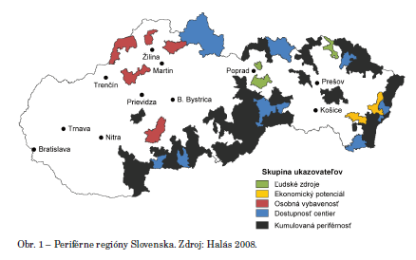
Periferní regiony slovenska

Slide 46
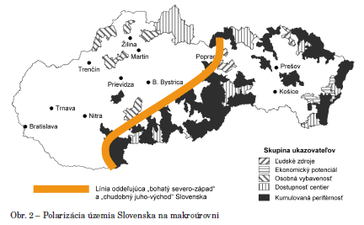
Polarizace území Slovenska na makroúrovni

Slide 47
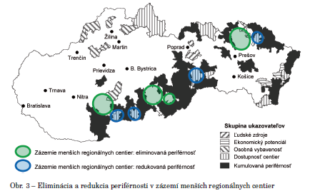
Eliminace a redukce perifernosti v zázemí menších regionálních center

Slide 48
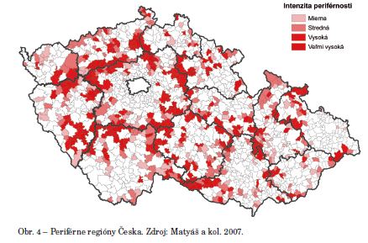
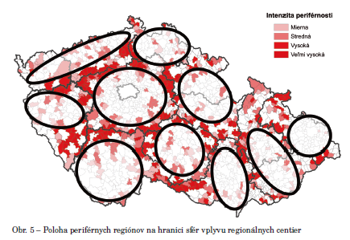
Periferní regiony Česka / jejich poloha na hranici sfér vlivu regionálních center

Slide 49
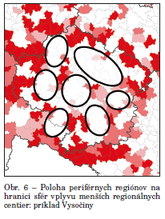

Periferie menších regionálních center / Hierarchie vazeb centrum – periferie

Slide 50


Slide 51


Slide 52


Slide 53


Slide 54


